Slide 1
1日目 Problem B
Compress Files
担当 : 牟田 & 菅原 & 野田
解説 : 野田

Slide 2
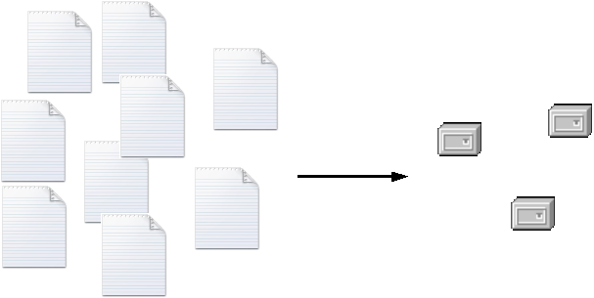
問題概要
いくつかのファイルがある
  各ファイルには圧縮前と圧縮後のファイルサイズが定義されている
これらを圧縮する
圧縮するときには一時的にハードディスクの空きスペースを利用する
なるべく圧縮後のファイル数が少なくなるように圧縮したとき、何個のファイルにまとまるか答えよ

Slide 3
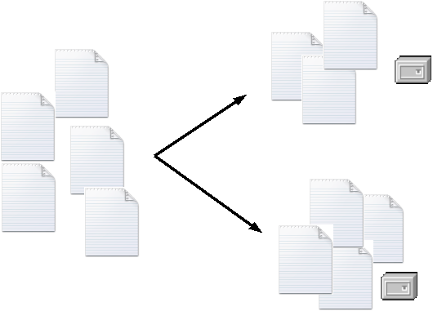
解法(1)
圧縮済みファイルの集合をキーとした探索 or DP
  状態数2^{n}個
  無駄な探索は省く

Slide 4
解法(2)
新しく圧縮するファイルの集合を選択
圧縮
全てのファイルを圧縮し終えたら終了
1に戻る

Slide 5
その他
新しく圧縮するファイルの集合を選択するとき、なるべく多くのファイルを選択する
ファイル数≒圧縮済みファイル数となるデータセットを考慮する
  下手な探索だとTLEとなる可能性有り
必ず探索しなければならない
  貪欲に選択すると最適とならない例が存在している
問題原作 : 牟田

Slide 6
状況
Submit 数 : 19
Accept数 : 6
First Submit : graceful (43min) → WA
First Accept : echizen.bat (44min)

